Slide 1
Construction de l’offre 2020 en Licence SDV
Réunion département de Biologie 21 Novembre 2018
Point sur la structuration de la Licence SDV
Proposition de travail préparatoire à la construction des maquettes

Slide 2
Point sur le travail de structuration de la Licence SDV
RAPPELS SUR LES CONTRAINTES À PRENDRE À COMPTE POUR LA CONSTRUCTION DE L’OFFRE
Travail en cours du GT accréditation SDV :
Définir le profil de sortie du futur Licencié SDV
Proposer une structure qui réponde aux contraintes du nouvel arrêté Licence et au cadrage des L EUPC :
Organiser la formation en « blocs de connaissances et compétences » : la formation doit pouvoir certifier l’acquisition de compétences et ces dernières doivent être lisibles par les étudiants et les extérieurs.
Modulariser, flexibiliser pour tendre vers l’individualisation des parcours.
Maintenir la progression, la spécialisation, l’ouverture disciplinaires.
Mettre en place des dispositifs d’accompagnement des étudiants pour la construction de ces parcours individuels (contrat pédagogique).

Slide 3
Point sur le travail de structuration de la Licence SDV
DÉFINITION DES COMPÉTENCES DU LICENCIÉ SDV
Une définition de la « compétence » selon J. tardif 2006 : Savoir agir complexe prenant appui sur la mobilisation et la combinaison d’une variété de ressources internes et de ressources externes à l’intérieur d’une famille de situations
RESSOURCES INTERNES =
Savoirs + savoir-faire + savoir-être.
= CAPACITÉS = ÉLÉMENTS DE COMPÉTENCE
RESSOURCES EXTERNES =
Banques de données, documents, outils, machines, humains impliqués... <<
COMPÉTENCES DE LA LICENCE SDV (NON DÉFINITIF; AMÉLIORABLE)
DISCIPLINAIRE : Mobiliser des savoirs scientifiques disciplinaires et transdisciplinaires pour se questionner, mettre en œuvre une démarche scientifique, recueillir des données, les analyser, les interpréter et les présenter. | TRANSVERSALE : Élaborer, communiquer et collaborer autour de projets. | PRÉ-PRO : Développer un projet de poursuite d’étude ou d’insertion professionnelle.

Slide 4
Point sur le travail de structuration de la Licence SDV
DÉFINITION DES ÉLÉMENTS DE CHAQUE COMPÉTENCE (CAPACITÉS À…)
Liste des capacités associées à chaque compétence (éléments indispensables à l’acquisition de la compétence en question) : CF DERNIER CR.
Éléments de la compétence disciplinaire subdivisés en : « savoirs », « savoir-faire pratique », « savoir faire analytique » et « savoir-être scientifique ».
ÉLÉMENTS DE LA COMPÉTENCE DISCIPLINAIRE (EXTRAITS)
SAVOIRS 📌Maîtriser un corpus de connaissances et concepts... 📌Maîtriser les principes des méthodes/techniques d’analyse du vivant... 📌… | SAVOIR-FAIRE PRATIQUE 📌Réaliser une expérience en autonomie à la paillasse mettant en œuvre des techniques et une instrumentation courantes… 📌… | SAVOIR-FAIRE ANALYTIQUE 📌Appliquer méthodologiquement une démarche scientifique rigoureuse ... 📌… | SAVOIR-ÊTRE SCIENTIFIQUE 📌Questionner les enjeux scientifiques, éthiques et sociétaux des Sciences de la Vie. 📌…

Slide 5
Point sur le travail de structuration de la Licence SDV
CONTRIBUTION DES UE À L’ACQUISITION DES COMPÉTENCES/CAPACITÉS DU DIPLÔMÉ
COMPÉTENCES EN SORTIE DE DIPLÔME
OBJECTIFS D’APPRENTISSAGE VISÉS EN SORTIE DE DIPLÔME (OAV TERMINAUX):
Associés aux objectifs structurants du diplôme
Formation par la recherche
Ouverture internationale
Professionnalisation
Sensibilisation aux enjeux scientifiques et sociétaux actuels
Évaluables plusieurs fois (niveaux de maîtrise progressifs)
SAVOIRS
SAVOIR-ÊTRE
SAVOIR-FAIRE
Capacités (« skills » dans le sytème anglo-saxon)
OAV UE
OBJECTIFS D’APPRENTISSAGE VISÉS AU COURS DU DIPLÔME (OAV UE) :
Contextualisés
Évaluables une seule fois
Combinatoire et progressivité visant les capacités et/ou compétences de sorties
OAV UE
OAV UE
OAV UE
OAV UE
OAV UE
OAV UE

Slide 6
Point sur le travail de structuration de la Licence SDV
BLOCS DE COMPÉTENCES DE LA LICENCE SDV
(TRAVAIL EN COURS)
BLOC SOCLE DISCIPLINAIRE
Vise l’acquisition progressive des savoirs, savoir-faire, savoir être scientifiques communs à tous.
BLOC OPTION
1er niveau de modularité et de personnalisation
Vise l’ouverture /découverte disciplinaire et place les étudiants en situation de renforcer et/ou mettre en œuvre les capacités du socle et transversales autour d’objets disciplinaires ou transdisciplinaires.
BLOC TRANSVERSE
Vise l’acquisition des capacités transverses : Communication
Autonomisation Recherche documentaire
Outils numériques Créativité
Gestion de projet
Capacités linguistiques.
BLOC PPEI
Vise l’acquisition des capacités pré-pro.
PARCOURS
Visent des compétences/ capacités spécifiques en lien avec poursuite d’étude et/ou insertion pro.
Se construisent via tout ou partie du socle + éventuelles UE optionnelles/transverses/PPEI spécifiques.
SPÉCIALISATION
Mobiliser des savoirs scientifiques disciplinaires et transdisciplinaires pour se questionner, mettre en œuvre une démarche scientifique, recueillir des données, les analyser, les interpréter et les présenter.
Élaborer, communiquer et collaborer autour de projets.
Développer un projet de poursuite d’étude ou d’insertion professionnelle.

Slide 7
Point sur le travail de structuration de la Licence SDV
ÇA CHANGE QUOI ?
UNE CONSTRUCTION QUI S’ASSURE DE LA CONTRIBUTION DE CHAQUE COURS/UE À L’ACQUISITION PROGRESSIVE DES OAV TERMINAUX : construction matricielle attestant de la cohérence pédagogique et reliant les cours/UE aux compétences/capacités visées.
DES OBJECTIFS D’APPRENTISSAGE INTERMÉDIAIRES ET TERMINAUX ÉVALUÉS.
POUR Y ARRIVER : UNE CONSTRUCTION COLLÉGIALE VIA UNE APPROCHE PROGRAMME : L’équipe enseignante définit ensemble les objectifs d’apprentissage visés terminaux (en fin de cursus) ainsi que les moyens d’y parvenir avec un maximum d’intégration (décloisonnement disciplinaire) et de cohérence. Opposition à l’approche disciplinaire qui fonctionne par apposition de cours/UE spécialisés.

Slide 8
Point sur le travail de structuration de la Licence SDV
TRAVAIL PRÉALABLE PROPOSÉ AUX ÉQUIPES PÉDAGOGIQUES
FORMULER LES OAV DES UE ACTUELLES DU TRONC COMMUN
Intérêt à l’échelle des UE
Améliorer la lisibilité de nos UE vis à vis des étudiants
Meilleure cohérence entre objectifs/activités pédagogiques associées/évaluations = alignement pédagogique
À l’échelle du diplôme et des transformations structurelles à venir
Améliorer la progression disciplinaire (pointer les redondances, les convergences, identifier les étapes de l’apprentissage)
Ouvrir les portes à de nouveaux enseignements transversaux, permettre des expériences pédagogiquement innovantes sur la base d’objectifs communs
Améliorer la transition L-M
Disposer d’une base de données en vue de la construction d’un socle Licence SDV

Slide 9
Point sur le travail de structuration de la Licence SDV
PLANNING PRÉVISIONNEL (À AFFINER)
TRAVAIL PRÉPARATOIRE AUX MAQUETTES
QUOI : Formulation des OAV actuels des UE du tronc commun
QUAND : Décembre-Mi-Février
QUI : Équipes pédagogiques concernées
COMMENT : guide + exemple des UE de Nantes
Décembre 2018 - Avril 2019
Affinage de l’objectifs des mentions, de leur architecture (parcours/UE), de leur progression interne
Définition des Blocs de connaissances et compétences
Travail sur l’accompagnement et le projet personnel d’étude et d’insertion (PPEI)
Dec 2018
ÉTABLISSEMENT DU PROGRAMME DU SOCLE
QUOI : Délimitation du socle et définition de ses contenus
QUAND : Mi-Février-Juillet
QUI : Tous (sous groupes de travail à définir)
COMMENT : Accompagnement extérieur dans une approche programme
Avr 2019
Mai 2019 Validation par les instances
Mai 2019
28 Juin 2019 Dépôt du projet d’accréditation
Juin 2019
Sept/Oct 2019
Affichage de l’offre sur parcours SUP
Sept 2019
MAQUETTES (AU MOINS L1)
Septembre 2020
Nouvelle maquette en L1
Sept 2020

Slide 10
Aide de rédaction des objectifs d’apprentissage visés (OAV) au niveau de l’UE
QU’EST-CE QU’UN OAV ?
SYNONYMES : ACQUIS D’APPRENTISSAGE VISÉ (AAV) = INTENDED LEARNING OUTCOME
AFFIRMATION QUI DÉCRIT CE QU’UN APPRENANT SERA EN MESURE DE « FAIRE » À L’ISSUE DE TOUT OU PARTIE D’UN PARCOURS D’APPRENTISSAGE
DESCRIPTIF CENTRÉ SUR L’ENSEIGNANT | DESCRIPTIF CENTRÉ SUR L’ÉTUDIANT = L’APPRENANT
Pendant ce cours, l’étudiant aura l’occasion de voir tel ou tel point de programme… d’aborder les notions relatives à… Le cours lui permettra de comprendre, appréhender que… | À l’issue de ce cours, l’étudiant sera capable de décrire… d’utiliser les notions relatives à… pour… de les appliquer dans tel ou tel contexte… de résoudre tel ou tel problème…

Slide 11
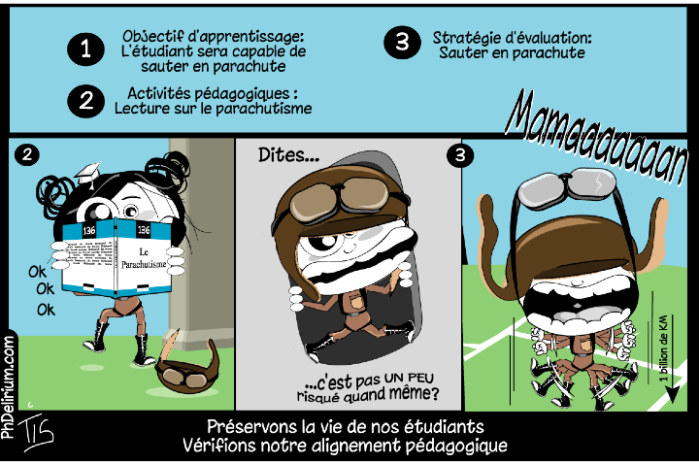
Aide de rédaction des objectifs d’apprentissage visés (OAV) au niveau de l’UE
QU’EST-CE QUE L’ALIGNEMENT PÉDAGOGIQUE ?
Adéquation entre :
Objectifs visés
Évaluation
Activités pédagogiques
Valable à toutes les échelles (UE, bloc de connaissances/compétences, diplôme)
Pour creuser le concept (attention caricatural & sexiste !):
Partie 1 : https://www.youtube.com/watch?v=lR3ZPEcJgDs
Partie 2 : https://www.youtube.com/watch?v=2GYDGrNJRy8
Partie 3 : https://www.youtube.com/watch?v=fV053LPObjo

Slide 12
Aide de rédaction des objectifs d’apprentissage visés (OAV) au niveau de l’UE
QU’EST-CE QUE L’ALIGNEMENT PÉDAGOGIQUE ?
ACQUISITION DE CONNAISSANCES DEVELOPPEMENT DE COMPETENCES
ACTIVITES PEDAGOGIQUES
PROCESSUS D’EVALUATION

Slide 13
Aide de rédaction des objectifs d’apprentissage visés (OAV) au niveau de l’UE
POUR DÉMARRER : À QUEL(S) DOMAINE(S) D’APPRENTISSAGE MON UE SE RATTACHE-T-ELLE ?
DOMAINES | SAVOIR-FAIRE/SAVOIR-ÊTRE ASSOCIÉS
COGNITIF | RESTITUTION, COMPRÉHENSION, COMPARAISON, ANALYSE, SYNTHÈSE, ARGUMENTATION, CRÉATION…
PSYCHOMOTEUR | EXÉCUTION DE GESTES « PRO », DEXTÉRITÉ, VITESSE, COORDINATION, PRÉCISION…
SOCIO-AFFECTIF | VALEURS, ATTITUDES, COMPORTEMENT…
MÉTACOGNITIF | RÉFLEXION SUR SON PROPRE APPRENTISSAGE
Probablement celui que nous visons/évaluons le plus dans nos formations académiques = ce sur quoi se focalise la suite

Slide 14
Aide de rédaction des objectifs d’apprentissage visés (OAV) au niveau de l’UE
COMMENT FORMULER DES OAV
(dans l’idéal ☺) ?
CANEVAS DE FORMULATION DES OAV
SPÉCIFIER LE PUBLIC (sauf si évident)
SPÉCIFIER LE MOMENT DANS L’APPRENTISSAGE (ÉVENTUELS PRÉ-REQUIS)
DÉCRIRE LE COMPORTEMENT VISÉ PAR UN VERBE D’ACTION CENTRÉ SUR L’ÉTUDIANT ET SPÉCIFIER/DÉLIMITER LE CONTENU
DÉCRIRE LES ÉVENTUELLES CONDITIONS, SITUATIONS, CONTEXTE
INDIQUER LE NIVEAU DE PERFORMANCE ATTENDU
Éviter les verbes « non observables » : connaître, comprendre, apprendre, savoir, percevoir, maîtriser…
En réfléchissant au niveau de performance, on est souvent amené à modifier/préciser…

Slide 15
Aide de rédaction des objectifs d’apprentissage visés (OAV) au niveau de l’UE
QUELS TYPE DE VERBES UTILISER (EXEMPLE DU DOMAINE COGNITIF) ?
Reconnaître | Comprendre | Appliquer | Analyser | Évaluer | Créer
Capacité à mémoriser et restituer des informations dans des termes voisins de ceux appris. | Capacité à traduire et interpréter de l’information en fonction de ce qui a été appris. | Capacité à sélectionner et transférer des données pour réaliser une tâche ou résoudre un problème. | Capacité à distinguer, classer, mettre en relation les faits et la structure d’un énoncé ou d’une question. | Capacité à estimer, évaluer ou critiquer en fonction de normes et de critères que l’on se construit. | Capacité à concevoir, conjuguer et intégrer des idées en une proposition, un plan, un produit nouveau.
Décrire Définir Distinguer Écrire Énumérer Formuler Identifier Lister Mémoriser Nommer Rappeler Répéter Reproduire Souligner… | Classer Démontrer Préciser Discuter Illustrer Interpréter Observer Reformuler Traduire… | Adapter Appliquer Choisir Construire Développer Employer Exécuter Faire Manipuler Organiser Réaliser Résoudre Utiliser… | Analyser Argumenter Arranger Catégoriser Comparer Déterminer Diagnostiquer Différencier Explorer Intégrer Organiser Rechercher Tirer une conclusion… | Choisir Comparer Contrôler Critiquer Estimer Évaluer Faire des hypothèses Juger (à l’aide de critères) Justifier Normaliser Prédire Sélectionner Tester Valider… | Assembler Composer Concevoir Créer Générer Imaginer Inventer Planifier Produire Réorganiser…

Slide 16
Aide de rédaction des objectifs d’apprentissage visés (OAV) au niveau de l’UE
EXEMPLE AVANT/APRÈS EN BIOLOGIE
(perfection non atteinte mais amélioration ☺)
AVANT/MAINTENANT
EXEMPLE FICHE ROF UE L2S4 BCD :
Compétences :
Développer une connaissance pluridisciplinaire: -sur la dynamique cellulaire, -sur les processus cellulaires développementaux. Maîtriser les principales techniques expérimentales et l’analyse de données. Description :
Cette unité d’enseignement (UE) pluridisciplinaire vise à former les étudiants dans les disciplines intégratives que sont la biologie cellulaire et la biologie du développement. L’accent est mis sur les aspects cellulaires du développement. Le contenu de l’UE se décline selon trois thèmes: (i) prolifération et lignage cellulaire, (ii) morphogenèse et migration cellulaires, (iii) communication et intégration de signaux.
CE QUE NOUS AFFICHONS CLASSIQUEMENT :
Très centré sur le cours de l’enseignant et la description du programme…

Slide 17
Aide de rédaction des objectifs d’apprentissage visés (OAV) au niveau de l’UE
EXEMPLE AVANT/APRÈS EN BIOLOGIE
(perfection non atteinte mais amélioration ☺)
APRÈS
LA DÉMARCHE DE « TRADUCTION » EN OBJECTIFS D’APPRENTISSAGE CENTRÉS SUR LES ÉTUDIANTS (LISIBILITÉ) :
Décrypter l’existant
Inférer/formuler un nombre restreint d’OAV essentiels
NB: Les OAV peuvent être centrées sur la manipulation des savoirs disciplinaires mais aussi inclure des savoir-être, des savoir-faire plus techniques acquis en TP, des savoirs faire transversaux…
Objectifs d’apprentissage de l’UE
OAV1
OAV2
OAV3
…
OAV6
OAV3 : Décrire la formation/organisation et le devenir d’un nombre limité de structures embryonnaires ou post-embryonnaires.
Description : … Il s’agit d’être capable de décrire un nombre limité de structures embryonnaires/post-embryonnaires (exemples précisés)… L’étudiant doit aussi être capable de situer ces structures dans l’espace et le temps et de citer leur devenir.
OAV6 : Analyser des expériences in vitro ou in vivo et modéliser une procédure ou un résultat.
Description : … Le but ici est que l’étudiant soit capable, sur la base des connaissances acquises (OAV 1 à 5), d’interpréter un panel d’expériences ayant trait à un nombre limité de systèmes développementaux… Si une modélisation du résultat est demandée, l’étudiant sera guidé pas à pas dans sa réalisation.

Slide 18
Aide de rédaction des objectifs d’apprentissage visés (OAV) au niveau de l’UE
EXEMPLE AVANT/APRÈS EN BIOLOGIE
(perfection non atteinte mais amélioration ☺)
Objectifs d’apprentissage de l’UE
POUR LES ÉQUIPES ET/OU POUR LES ÉTUDIANTS, IL PEUT ÊTRE UTILE DE DÉCLINER EN SOUS-OAV
OAV1
OAV2
OAV3
…
OAV6
3.1
3.2
3.3
…
3.n
OAV3 : Décrire la formation/organisation et le devenir d’un nombre limité de structures embryonnaires ou post-embryonnaires
3.1 Positionner sur un cycle de vie les grandes étapes du développement et leur contribution à la formation du plan d'organisation vertébré.
3.2 Lister les différents feuillets embryonnaires et donner des exemples de leur devenir.
3.3 Légender et orienter une coupe d'embryon au début de l'organogenèse.
…

Slide 19
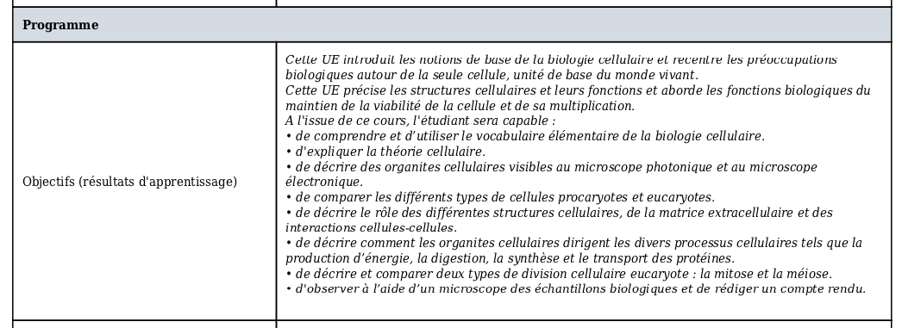
Aide de rédaction des objectifs d’apprentissage visés (OAV) au niveau de l’UE
EXEMPLE UE DE NANTES APRÈS UNE APPROCHE PROGRAMME
L1 : UE de Bio Cell
L1 : UE d’initiation à l’info

Slide 20
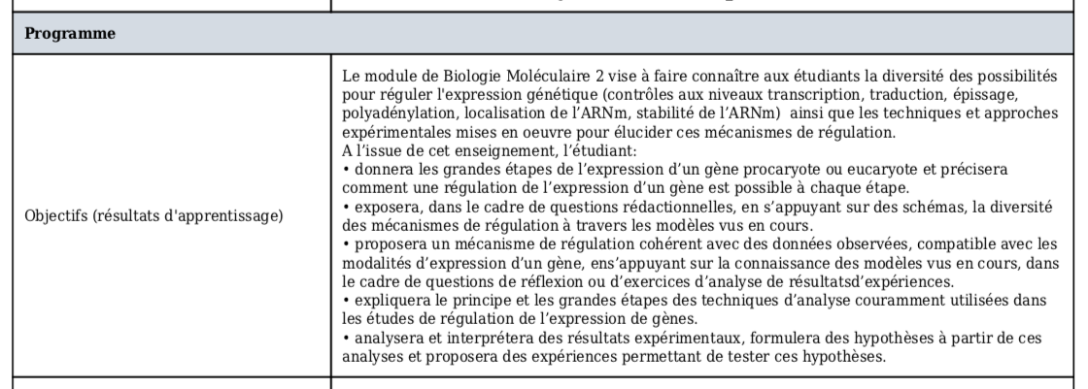
Aide de rédaction des objectifs d’apprentissage visés (OAV) au niveau de l’UE
EXEMPLE UE DE NANTES APRÈS UNE APPROCHE PROGRAMME
L3 : UE de BM

Slide 21
Aide de rédaction des objectifs d’apprentissage visés (OAV) au niveau de l’UE
BILAN
FORMULER DES OAV REVIENT À METTRE EN PLACE UN « CONTRAT PÉDAGOGIQUE » LISIBLE AVEC L’ÉTUDIANT (PASSER DE L’IMPLICITE À L’EXPLICITE)
Sur ses objectifs d’apprentissage
Sur les moyens mis en œuvre pour lui permettre d’atteindre les objectifs
Sur ce qui sera évalué à l’issue de la période d’apprentissage
FORMULER LES OAV NE LIMITE PAS LA LIBERTÉ PÉDAGOGIQUE DANS LES CONTENUS ET LES PRATIQUES PÉDAGOGIQUES
Les supports/activités pédagogiques sont libres tant qu’ils contribuent à atteindre les OAV.
La coexistence de méthodes pédagogiques distinctes est possible tant qu’elles visent les mêmes OAV.
Le « non essentiel » a toujours sa place: un cours d’amphi par exemple peut aller au delà des AOV mais l’étudiant est en mesure d’identifier ce qu’on attend de lui (important notamment pour la population de nos étudiants qui ne hiérarchisent pas spontanément ce qui relève du concept fondamental à savoir manier, de la méthodologie à utiliser, de l’illustration, du détail anecdotique...).
FORMULER LES OAV DES UE PERMET DE VÉRIFIER QUE LES OAV DES NIVEAUX SUPÉRIEURS (BLOC DE CONNAISSANCE/COMPÉTENCE, ANNÉE, DIPLÔME) VONT ÊTRE ATTEINTS

